Slide 1


Linx agora é TOTVS

Slide 2

Webinar Novidades
Linx Autoshop
Abertura: Alberto de Araujo
Julho/2026

Slide 3

Programação do Webinar
Novidades Linx Autoshop
O objetivo deste Webmeeting é apresentar as principais inovações do produto, além de compartilhar atualizações e orientações fiscais, mantendo todos informados sobre as novas legislações e as adequações realizadas para atendê-las.
1
Abertura
Alberto de Araujo
2
Formatação do orçamento
Alberto de Araujo
3
Recados | Evoluções Fiscais
Pedro Andrades
4
Reforma Tributária
Pedro Andrades

Slide 4
Programação do Webinar
Novidades Linx Autoshop
O objetivo deste Webmeeting é apresentar as principais inovações do produto, além de compartilhar atualizações e orientações fiscais, mantendo todos informados sobre as novas legislações e as adequações realizadas para atendê-las.
5
Dúvidas: perguntas e respostas
Dúvidas sobre as apresentações
6
Sessão Tira-Dúvidas com RC
Dúvidas gerais que não atendidas nos times especializados
7
Encerramento
Finalização do Webinar

Slide 5
Formatação do
Orçamento
(Layout customizável)
Alberto de Araujo
Julho/2026

Slide 6


Recados |
03
Evoluções Fiscais
Apresentador: Pedro Andrades

Slide 7
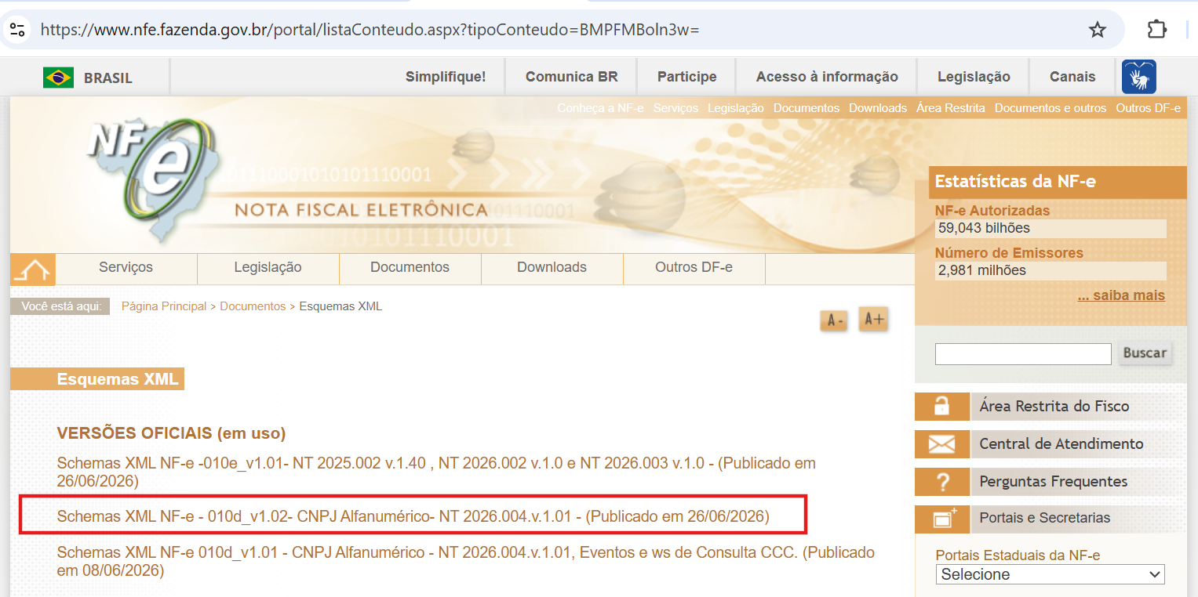
Atualização do Schema – Alfanumérico
Documentação: Atualização pasta Schema - Automotivo - Linx Share

Slide 8


Reforma Tributária
04
atualizações
Apresentador: Pedro Andrades

Slide 9


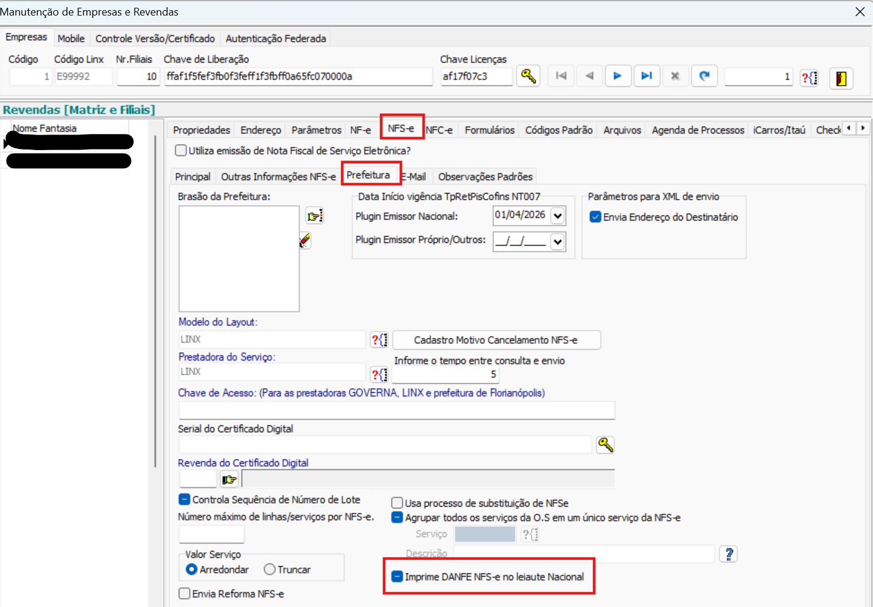
DANFSe – Documento Auxiliar Nota Fiscal de Serviço Eletrônica
Padrão Nacional
Menu: Empresas e Revendas -> NFS-e - Prefeitura
Parâmentro: Imprime DANFE NFSe no leiaute Nacional

Slide 10
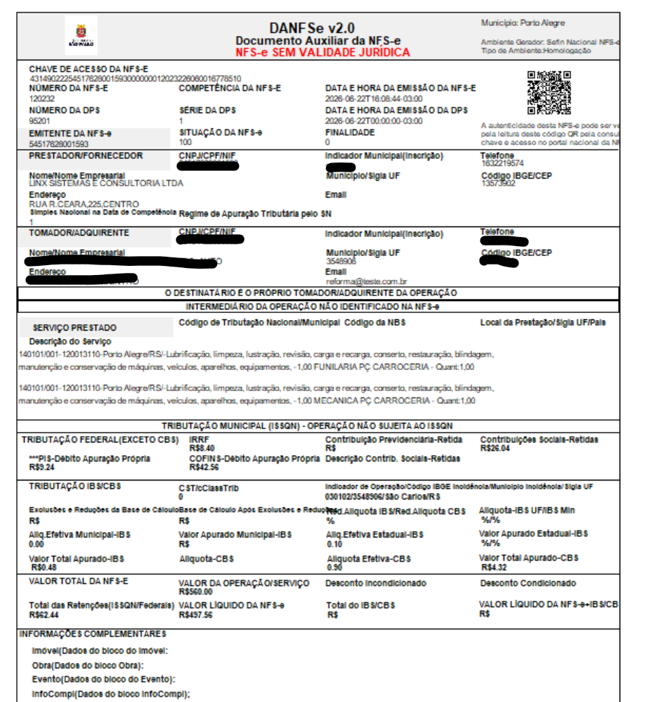
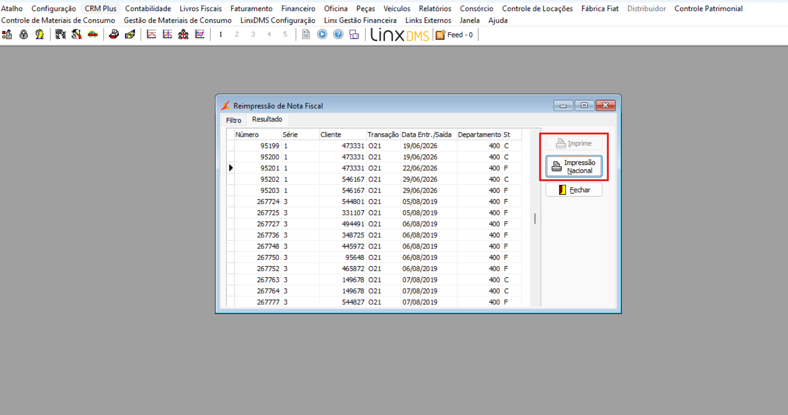
DANFSe – Documento Auxiliar Nota Fiscal de Serviço Eletrônica
Padrão Nacional

Slide 11

DÚVIDAS?
Momento
PERGUNTAS E RESPOSTAS

Slide 12

Sessão Tira-Dúvidas
06
com RC
Rafael Resende
Obs.: temas que não sejam atendidos pelo time especializado de Fiscal/Contábil, NFC-e/TEF e Financeiro (Integração bancária, Manutenção em títulos, etc)

Slide 13

Obrigado(a) a todos pela participação!

Slide 14
14
Cores
AZUL ESCURO
#002233
RGB 0, 34, 51
CMYK 100, 53, 0, 85
PANTONE 539 C
AZUL
#00DBFF
RGB 0, 219, 255
CMYK 58, 0, 0, 0
PANTONE 2985 C
ROXO
#A44DFF
RGB 164, 7, 255
CMYK 60, 73, 0, 0
PANTONE 2665 C
LARANJA
#FF8900
RGB
255, 137, 0
CMYK
0, 54, 100, 0
Pantone 151 C
Utilize o Laranja como cor ocasional na comunicação, aplicadas de forma pontual e estratégica em detalhes que não descaracterizem a identidade visual. Como referência, considerar de 10 a 15% de presença nos materiais.
Utilize apenas o Azul Escuro e as cores neutras (preto e branco) para a tagline e logo da TOTVS
Cores transitórias. Não devem ser protagonistas, nem usadas em gradientes. Indicamos a aplicação apenas em materiais de curta circulação.
VIOLETA
#5D00A5
RGB 93, 0, 165
CMYK 84, 95, 0, 0
PANTONE 2597 C
ROXO ESCURO
#411E5A
RGB 65, 30, 90
CMYK 87, 100, 28, 23
PANTONE 669 C

Slide 15

Biblioteca de ícones
Biblioteca de ícones funcionais, já direcionados pela marca TOTVS
Web & Mobile UI/UX
Business
Devices

Slide 16
Biblioteca de ícones
Biblioteca de ícones funcionais, já direcionados pela marca TOTVS
Data/Analytics
Contato

Slide 17
Biblioteca de ícones
Biblioteca de ícones funcionais, já direcionados pela marca TOTVS
Multimídia e Segurança
Dev
Diversos

